Slide 1
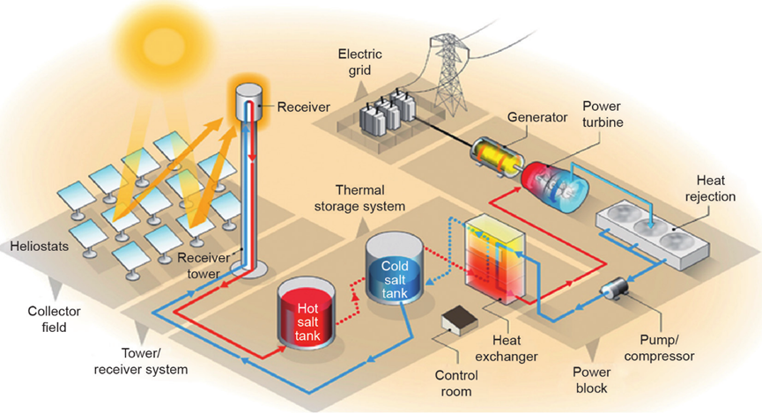
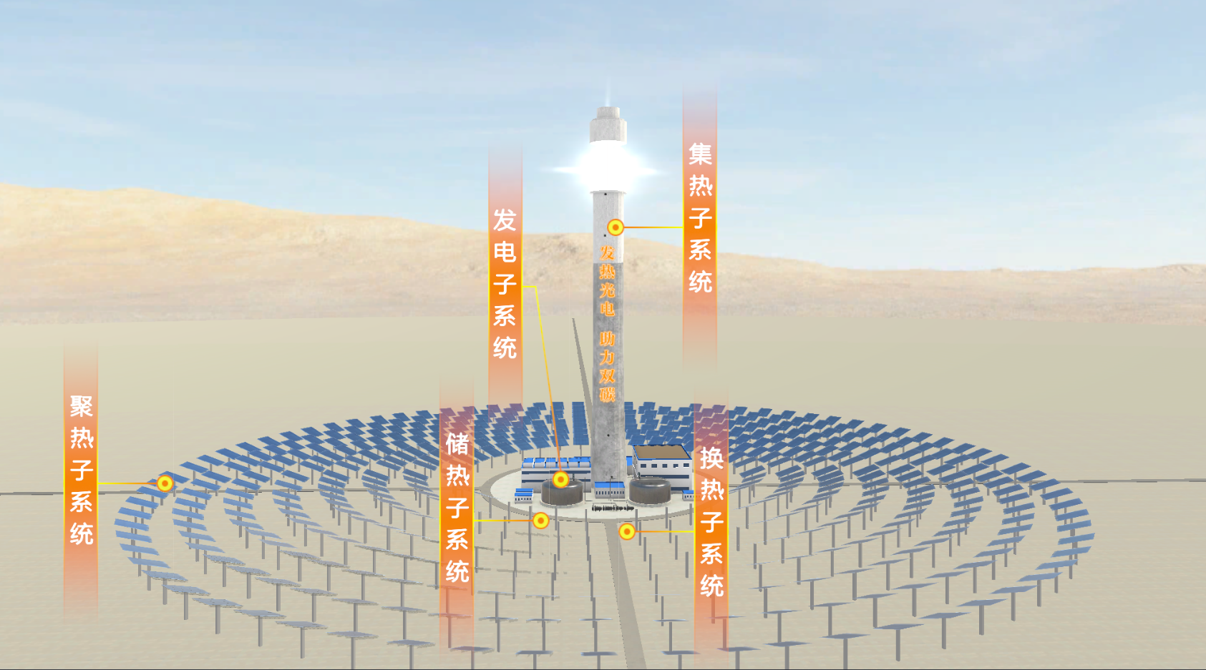
塔式太阳能热发电与储能虚拟仿真实验

Slide 2
目录
1
实验
构架
2
实验
流程
3
交互性步骤

Slide 3
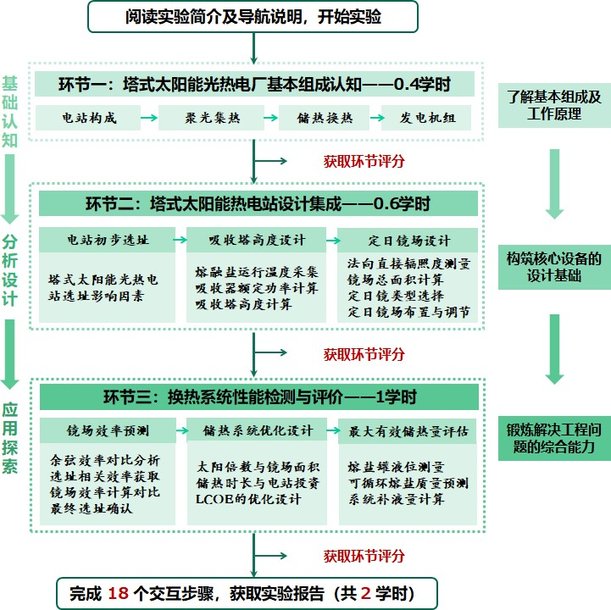
实验构架

Slide 4
实验流程

Slide 5
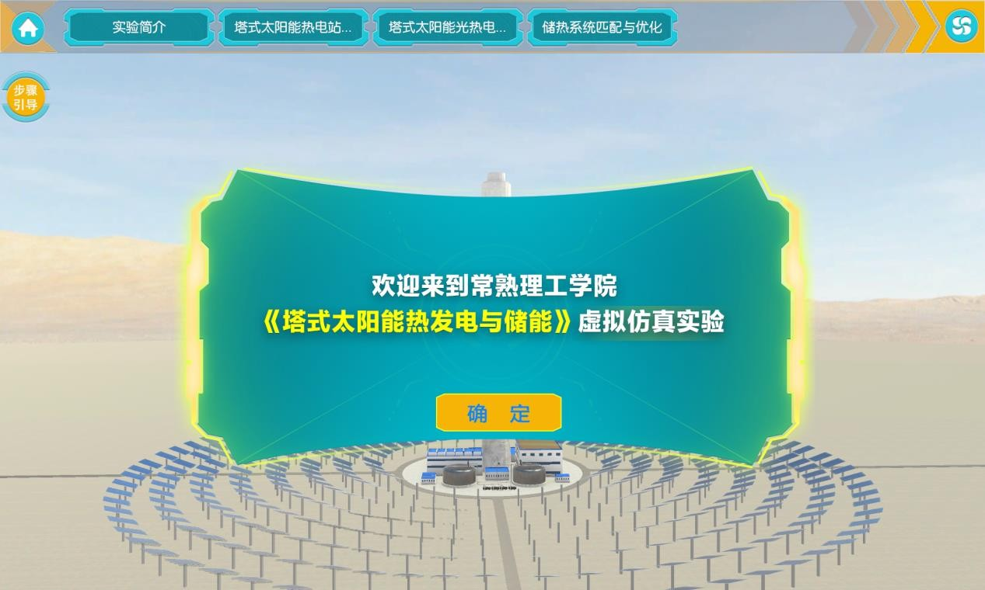
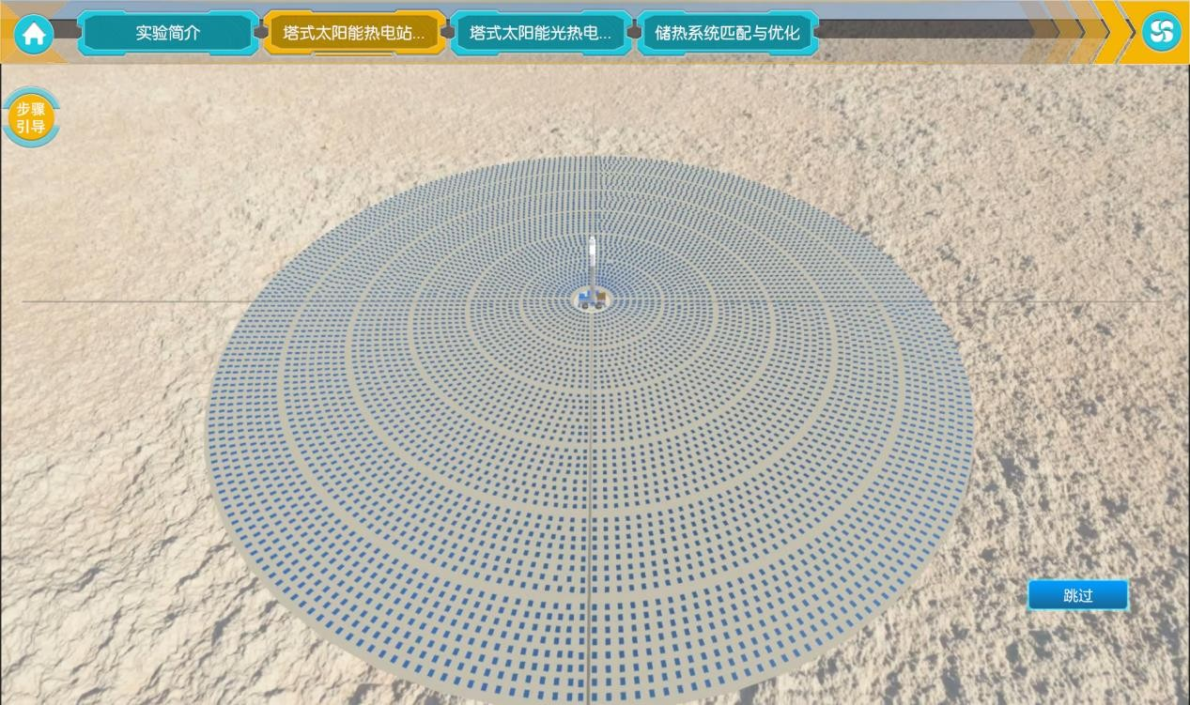
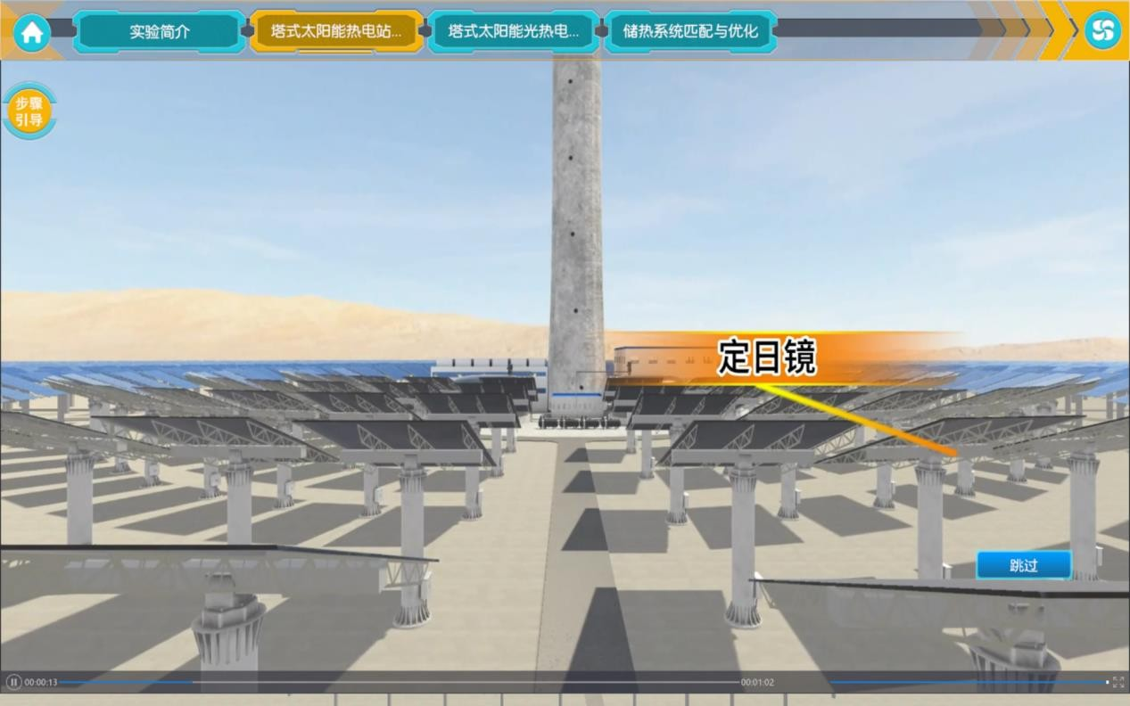
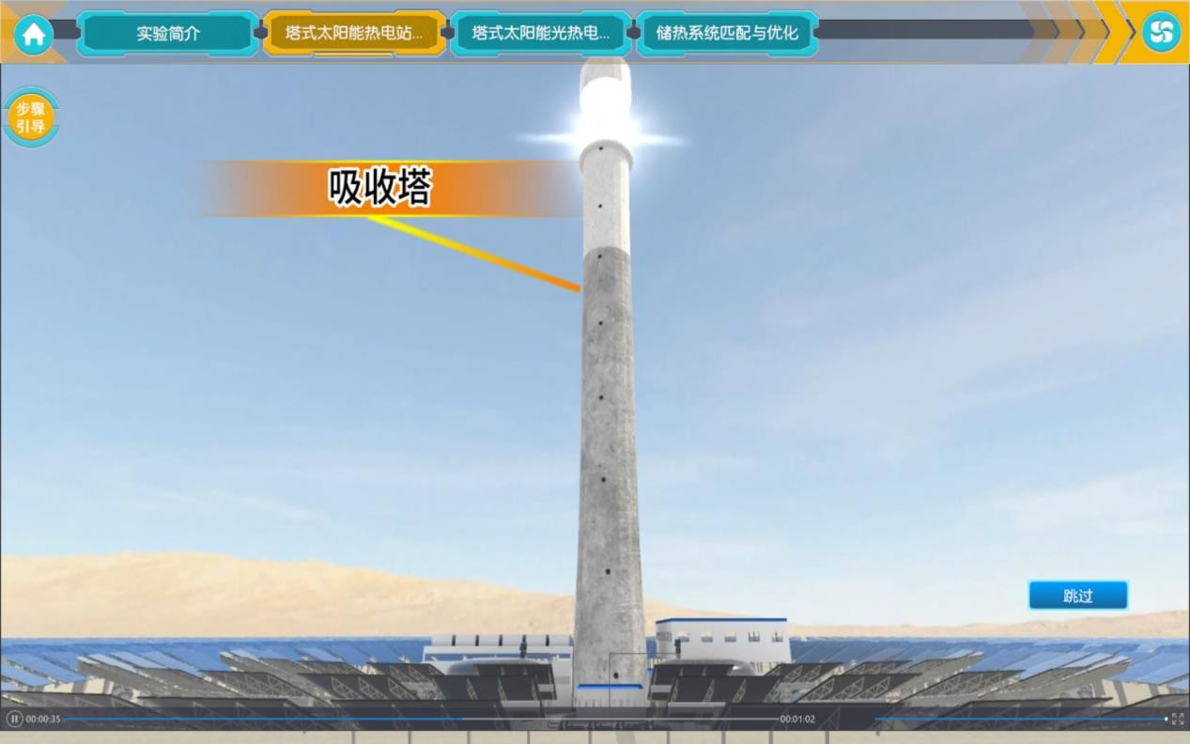
环节一：塔式太阳能热电站基本组成认知
步骤 1：塔式太阳能热电站系统构成认知（视频学习）
图1a 实验开始界面
图1b 电站巡航动画——鸟瞰图
图1c 电站巡航动画——定日镜
图1d 电站巡航动画——吸收塔

Slide 6
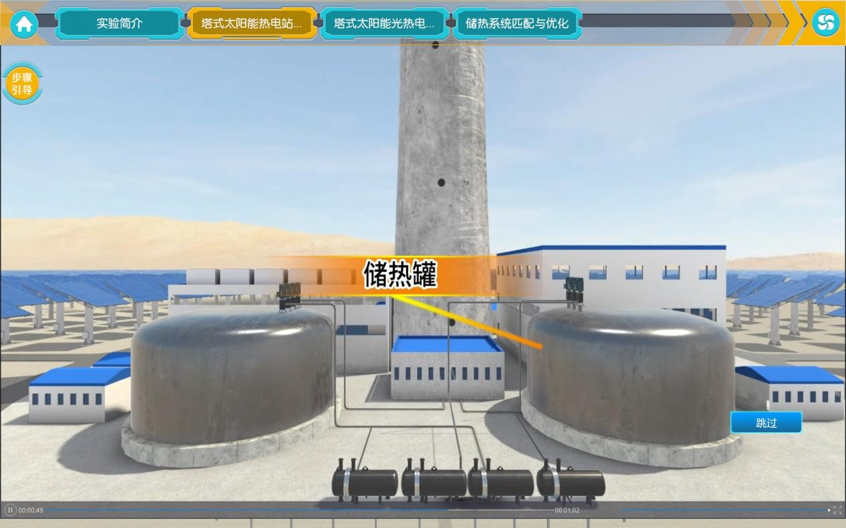
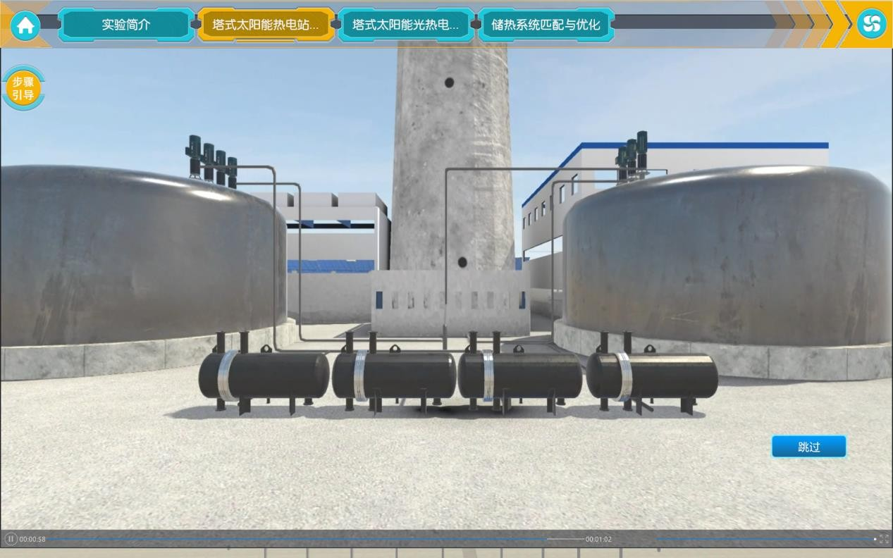
环节一：塔式太阳能热电站基本组成认知
步骤 1：塔式太阳能热电站系统构成认知（视频学习）
图1e 电站巡航动画——储热罐
图1f 电站巡航动画——换热器

Slide 7
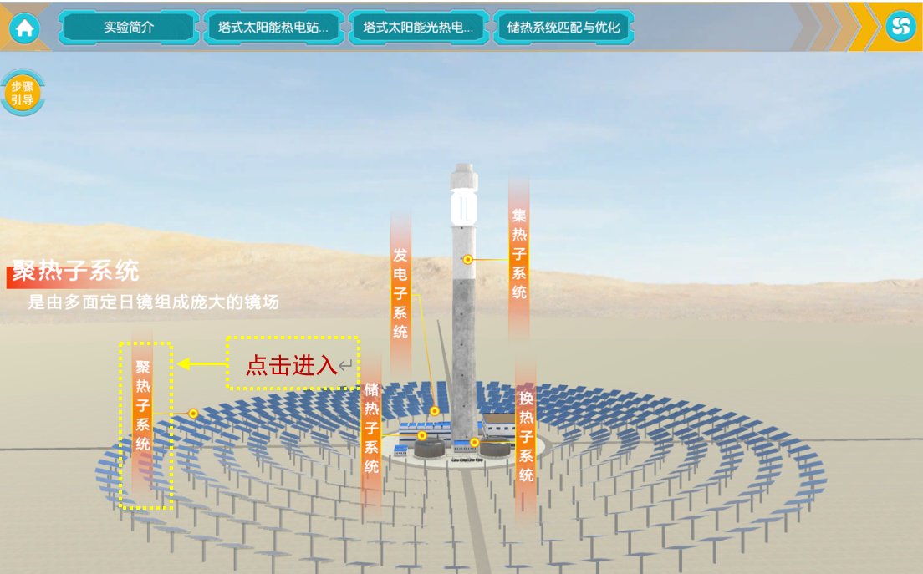
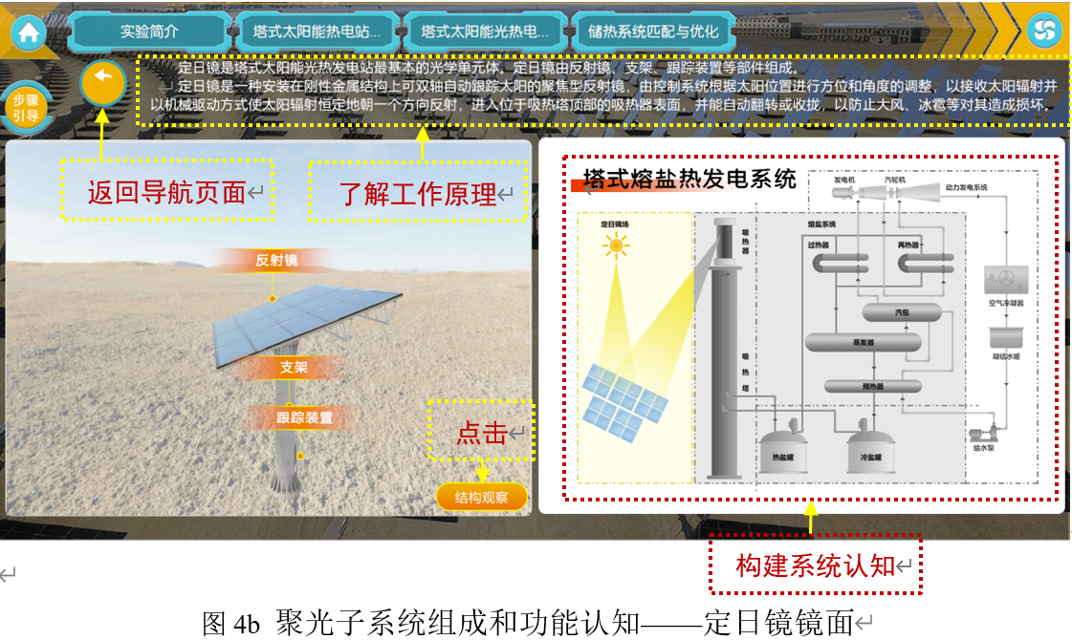
环节一：塔式太阳能热电站基本组成认知
步骤 2：聚光子系统组成和功能认知（点击观察）
图 2a 塔式太阳能光热电站系统组成导航页面——聚光子系统
图2b 聚光子系统组成和功能认知——定日镜镜面

Slide 8
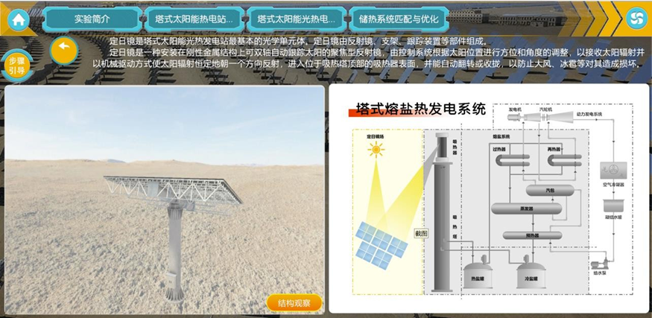
环节一：塔式太阳能热电站基本组成认知
步骤 2：聚光子系统组成和功能认知（点击观察）
图2c 聚光子系统组成和功能认知——定日镜结构

Slide 9
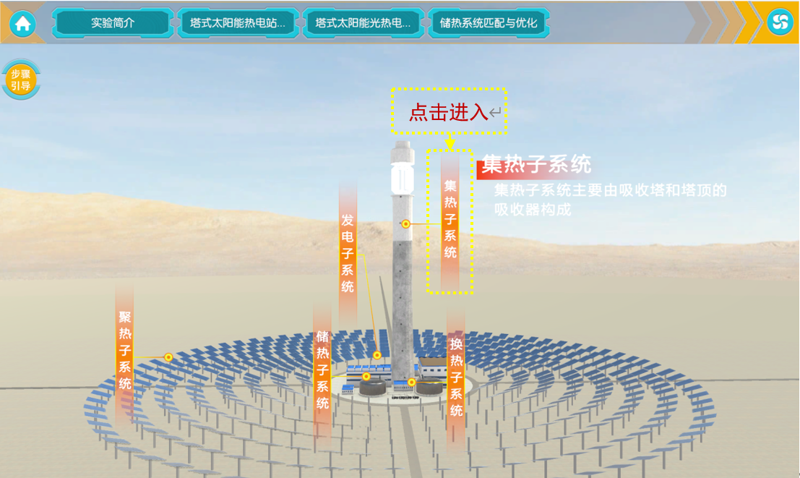
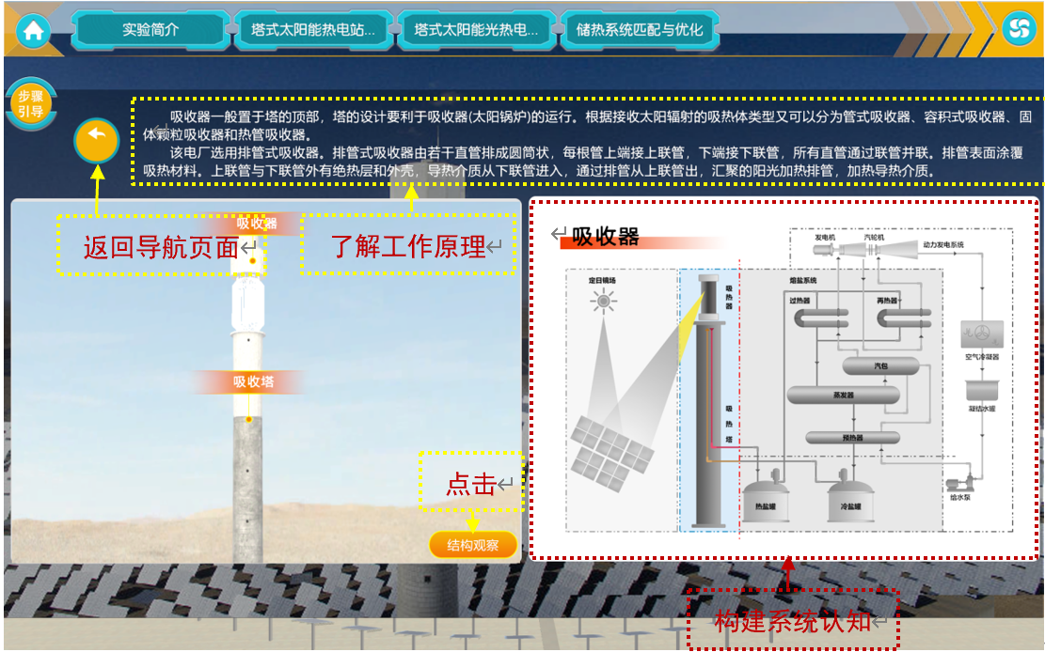
环节一：塔式太阳能热电站基本组成认知
步骤 3：集热子系统组成和功能认知（点击观察）
图3a 塔式太阳能光热电站系统组成导航页面——集热子系统
图3b 集热子系统组成和功能认知——集热器结构

Slide 10
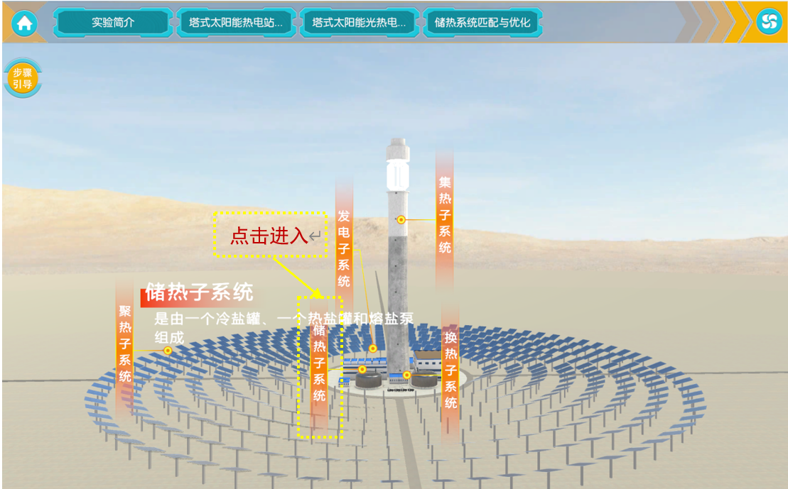
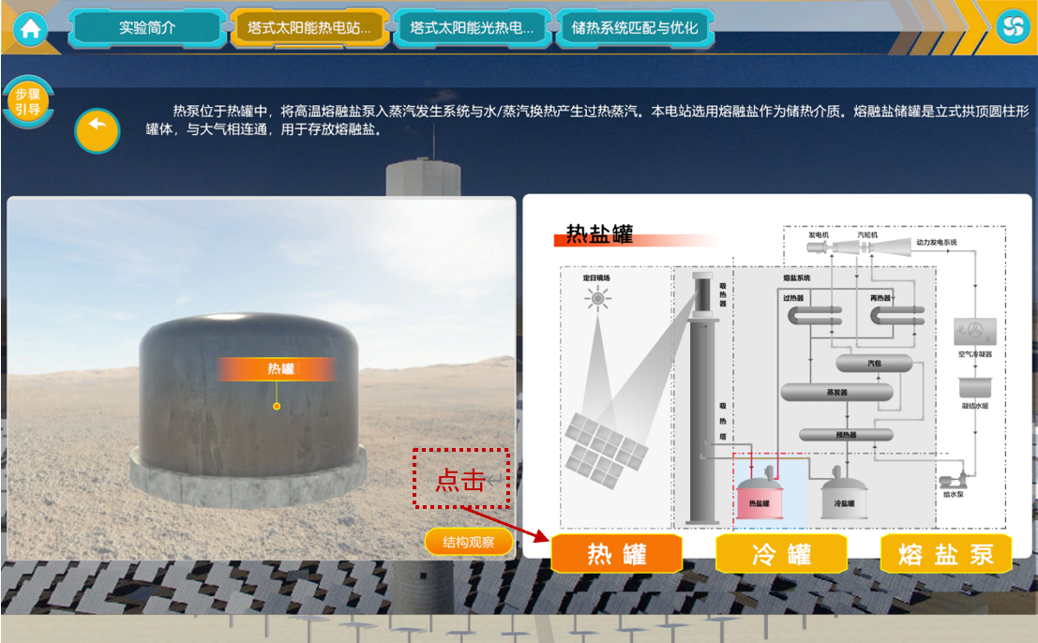
环节一：塔式太阳能热电站基本组成认知
步骤 4：储热子系统组成和功能认知（点击观察）
图4a 塔式太阳能光热电站系统组成导航页面
——储热子系统
图4b 塔式太阳能光热电站储热子系统——热罐外观

Slide 11
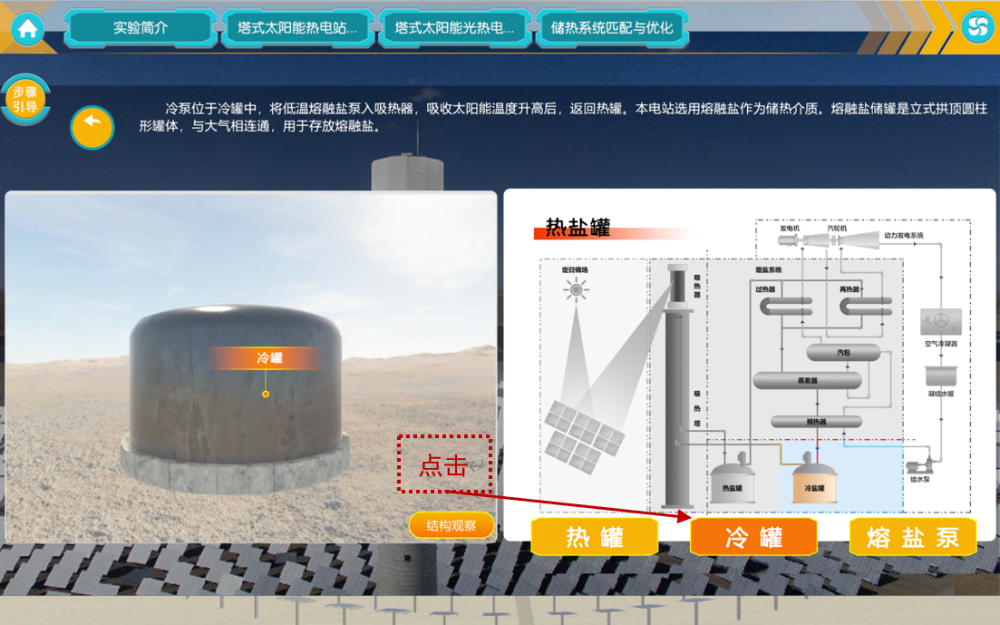
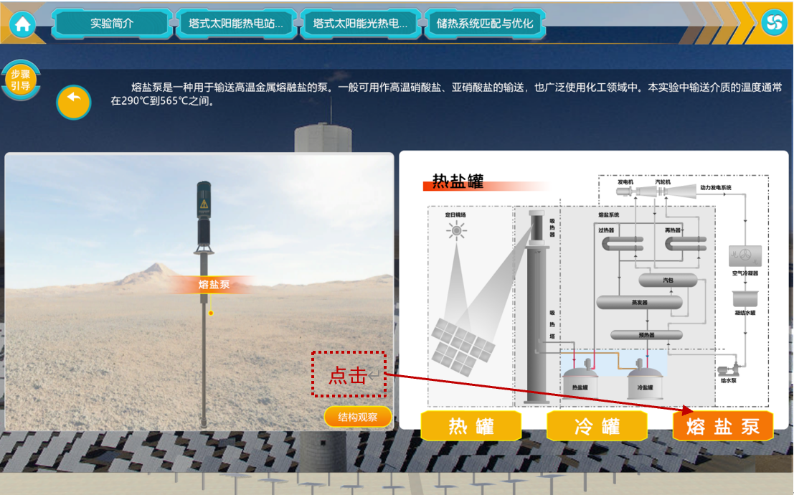
环节一：塔式太阳能热电站基本组成认知
步骤 4：储热子系统组成和功能认知（点击观察）
图4c 塔式太阳能光热电站储热子系统——冷罐外观
图4d 塔式太阳能光热电站储热子系统——熔盐泵外观

Slide 12
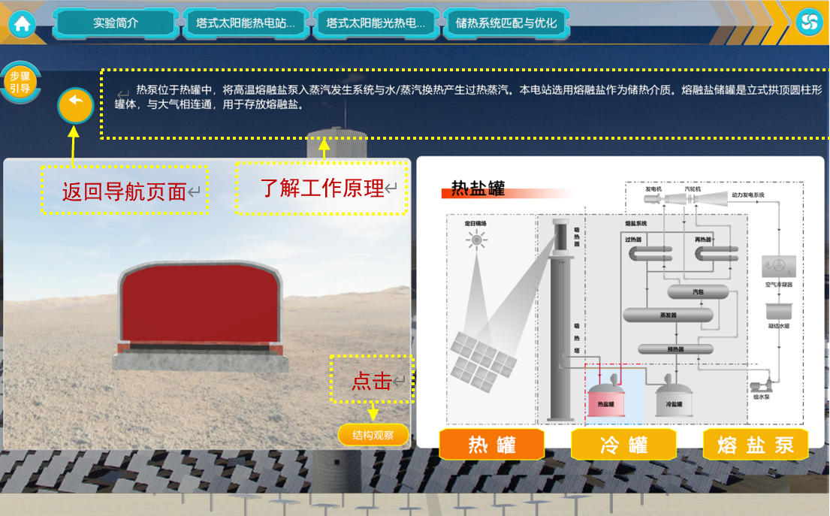
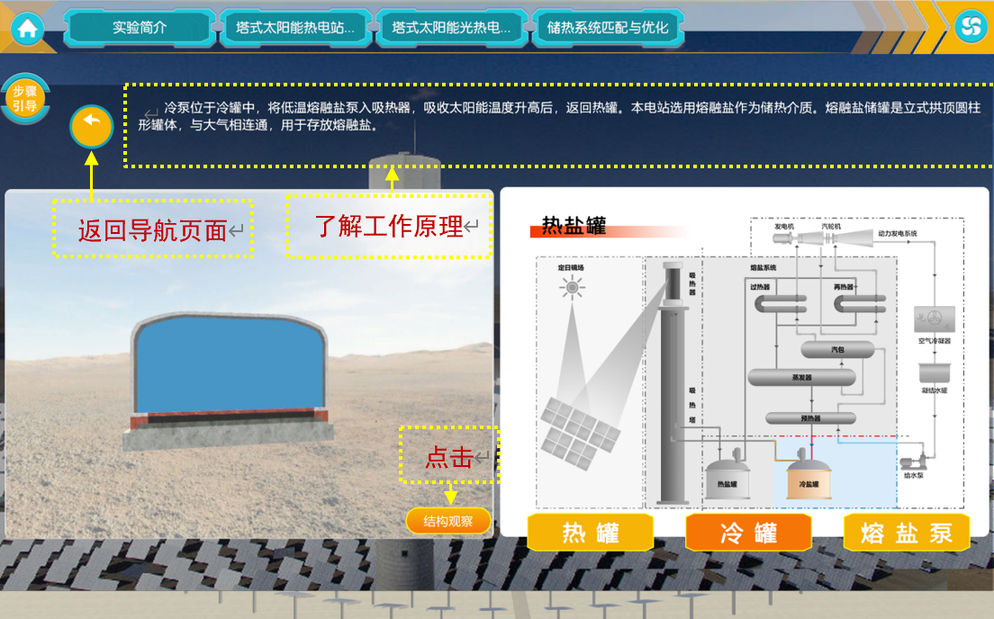
环节一：塔式太阳能热电站基本组成认知
步骤 4：储热子系统组成和功能认知（点击观察）
图4e 塔式太阳能光热电站储热子系统——热罐剖面结构
图4f 塔式太阳能光热电站储热子系统
——冷罐剖面结构

Slide 13
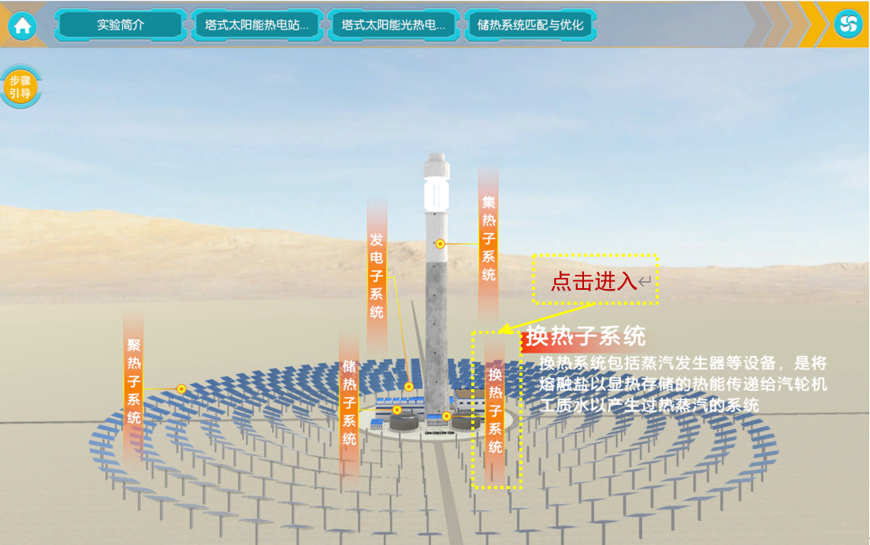
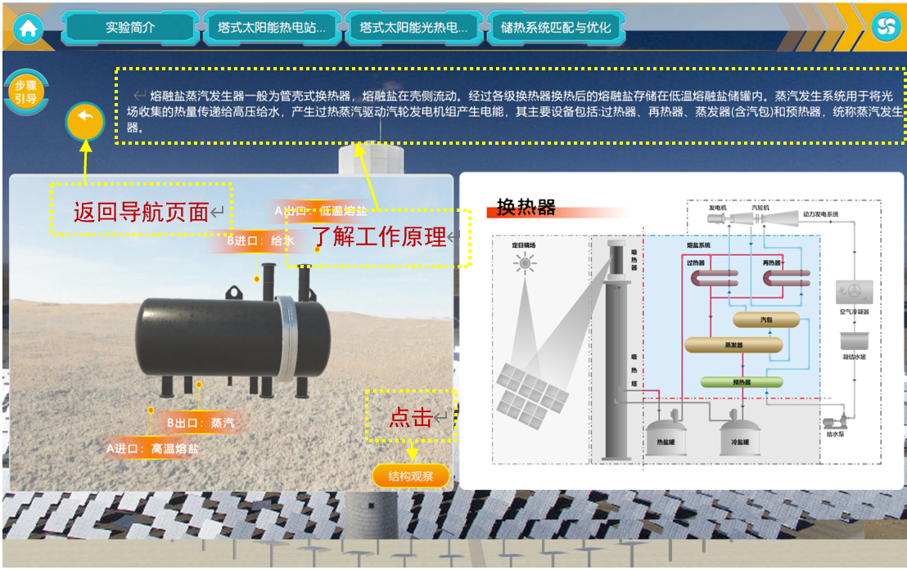
环节一：塔式太阳能热电站基本组成认知
步骤 5：换热子系统组成和功能认知（点击观察）
图5a 塔式太阳能光热电站系统组成导航页面——换热子系统
图5b 塔式太阳能光热电站换热子系统——换热器外观

Slide 14
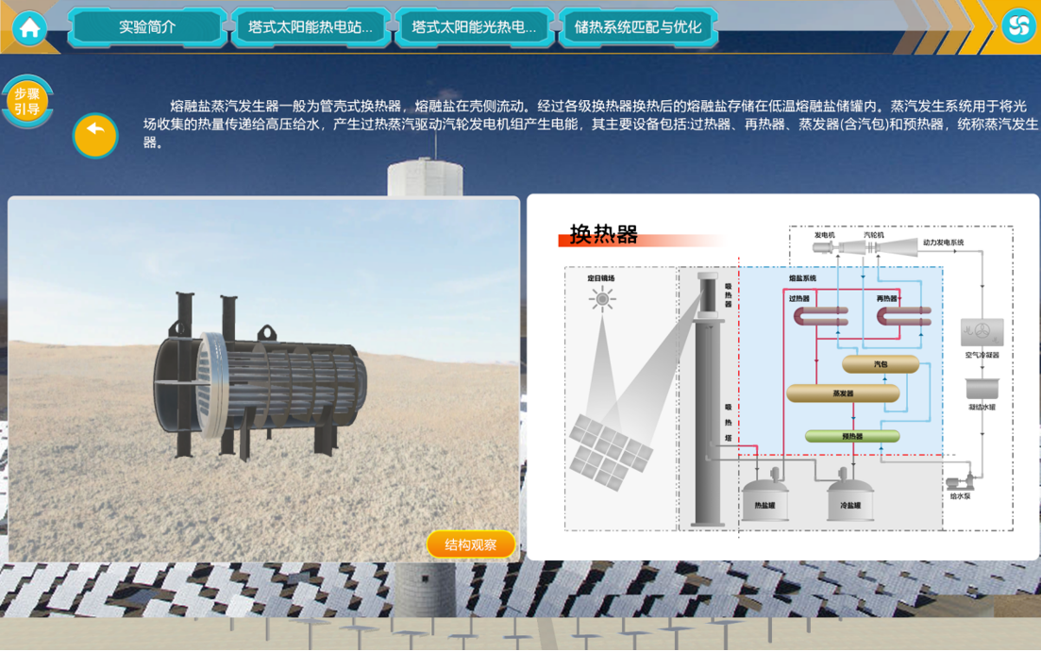
环节一：塔式太阳能热电站基本组成认知
步骤 5：换热子系统组成和功能认知（点击观察）
图5c 塔式太阳能光热电站换热子系统——换热器内部结构

Slide 15
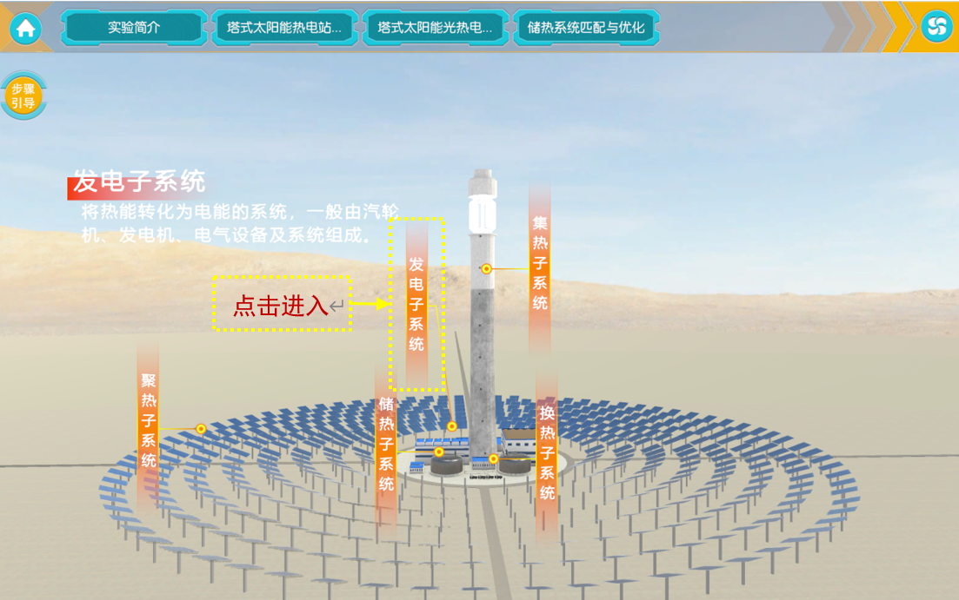
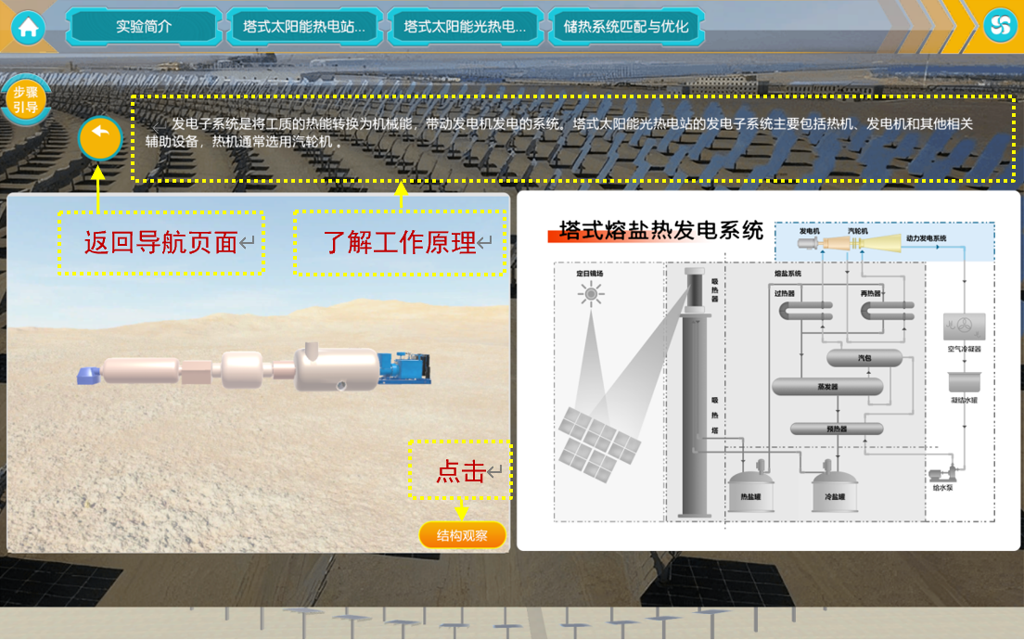
环节一：塔式太阳能热电站基本组成认知
步骤 6：发电子系统组成和功能认知（点击观察）
图6a 塔式太阳能光热电站系统组成导航页面——发电子系统
图6b 塔式太阳能光热电站发电子系统——发电机组外观

Slide 16
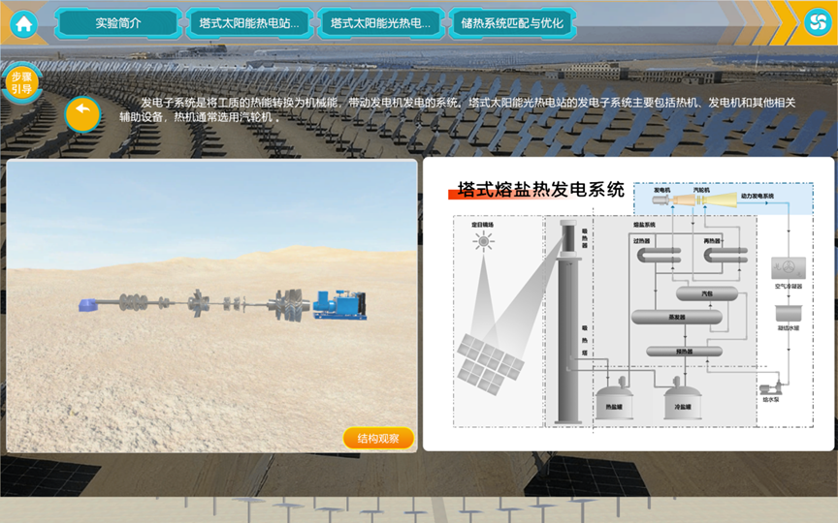
环节一：塔式太阳能热电站基本组成认知
步骤 6：发电子系统组成和功能认知（点击观察）
图6c 塔式太阳能光热电站发电子系统——发电机组内部结构

Slide 17
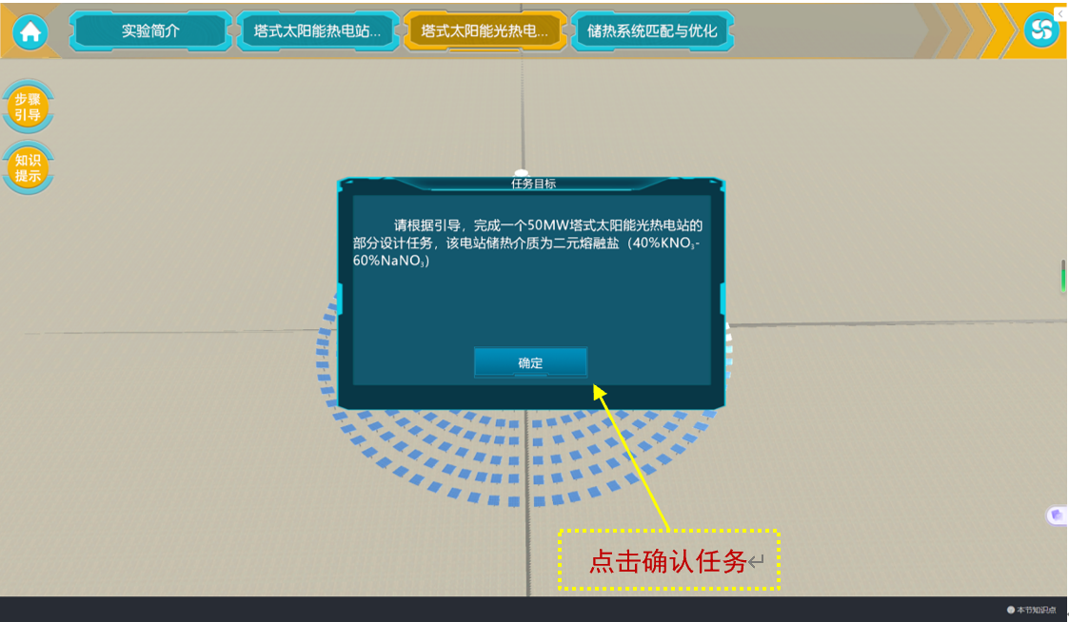
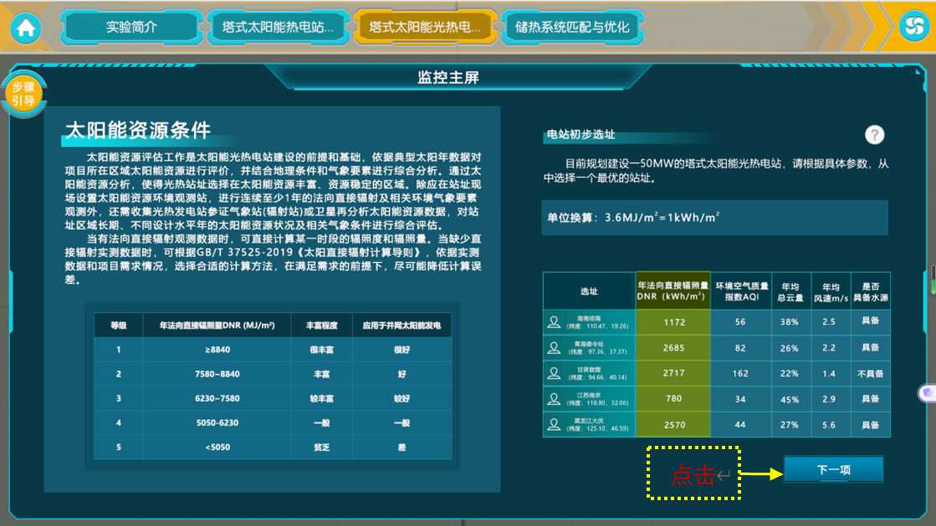
环节二：太阳能热电站设计集成
步骤 7：塔式太阳能光热电站初步选址（图文学习+方案选择）
图7a 电站初步选址影响因素任务响应
图7b 电站初步选址影响因素（一）——太阳能资源条件

Slide 18
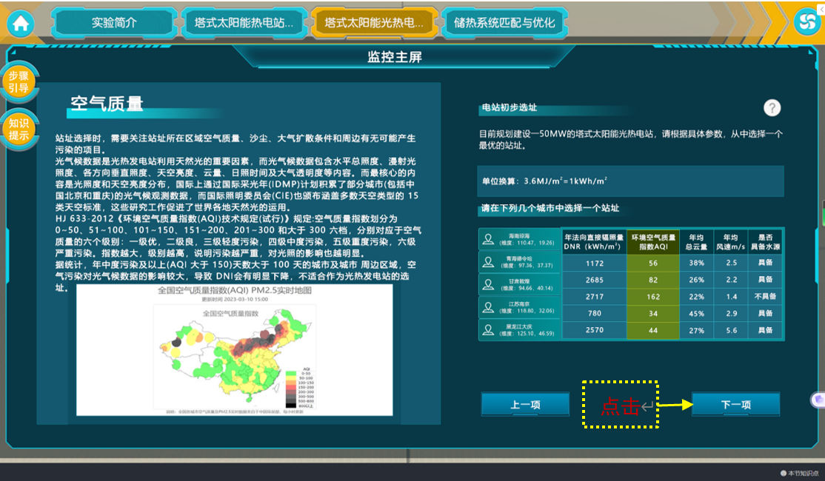
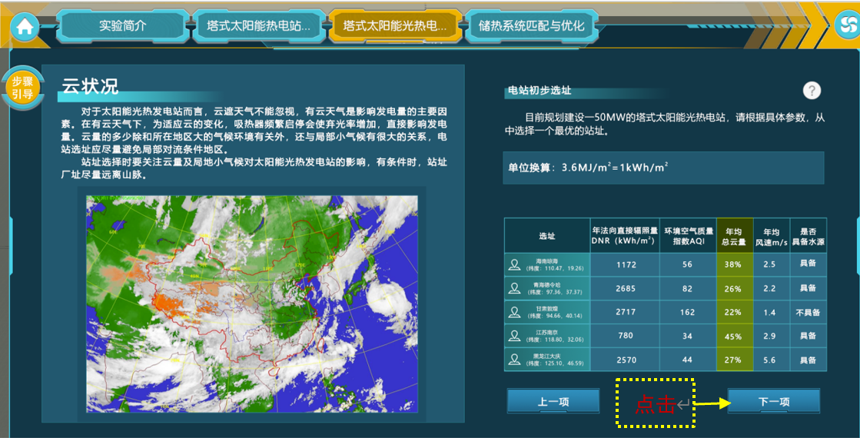
环节二：太阳能热电站设计集成
步骤 7：塔式太阳能光热电站初步选址（图文学习+方案选择）
图7c 电站初步选址影响因素（二）——空气质量
图7d 电站初步选址影响因素（三）——云状况

Slide 19
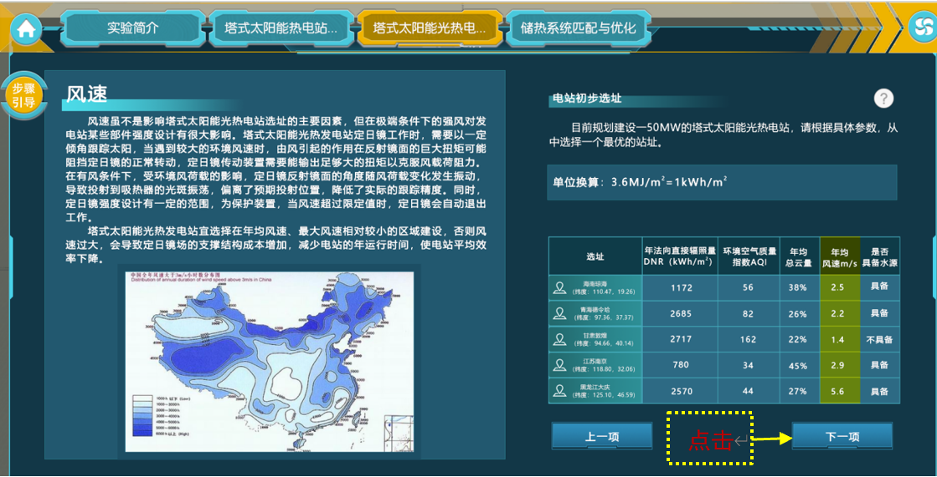
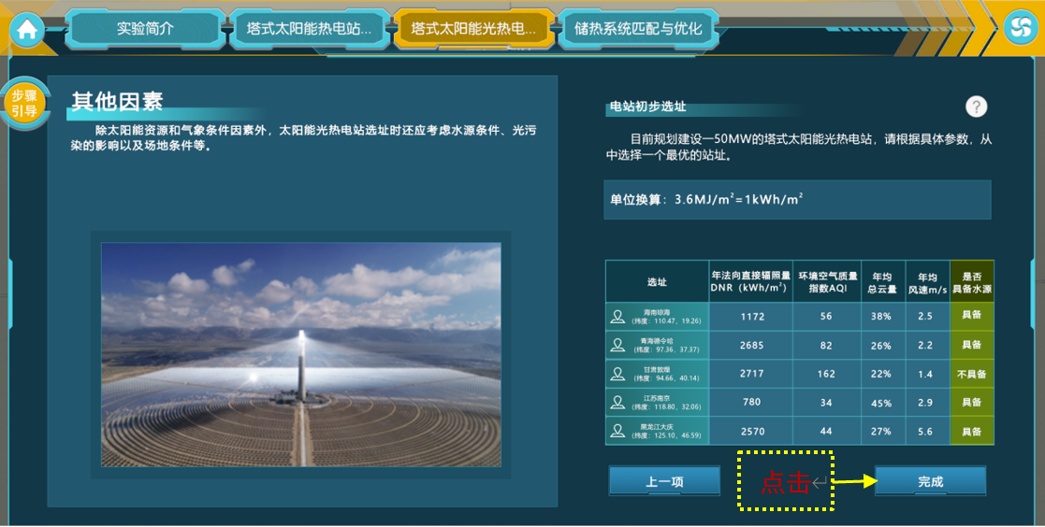
环节二：太阳能热电站设计集成
步骤 7：塔式太阳能光热电站初步选址（图文学习+方案选择）
图7e 电站初步选址影响因素（四）——风速
图7f 电站初步选址影响因素（五）——其他因素

Slide 20
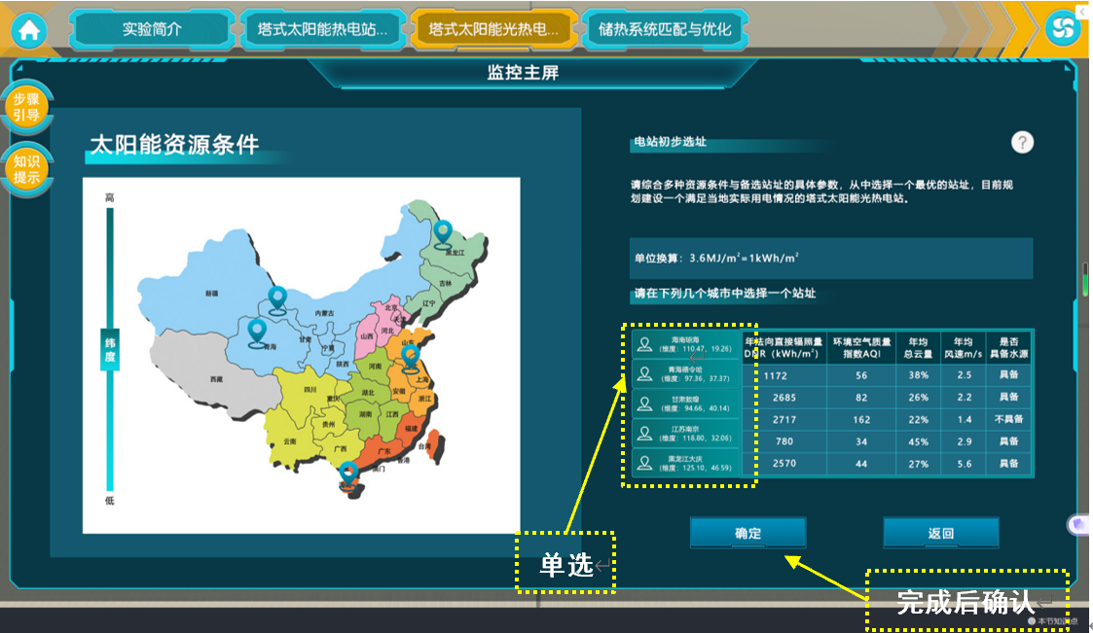
环节二：太阳能热电站设计集成
步骤 7：塔式太阳能光热电站初步选址（图文学习+方案选择）
图7g 电站初步选址——站址初步选择

Slide 21
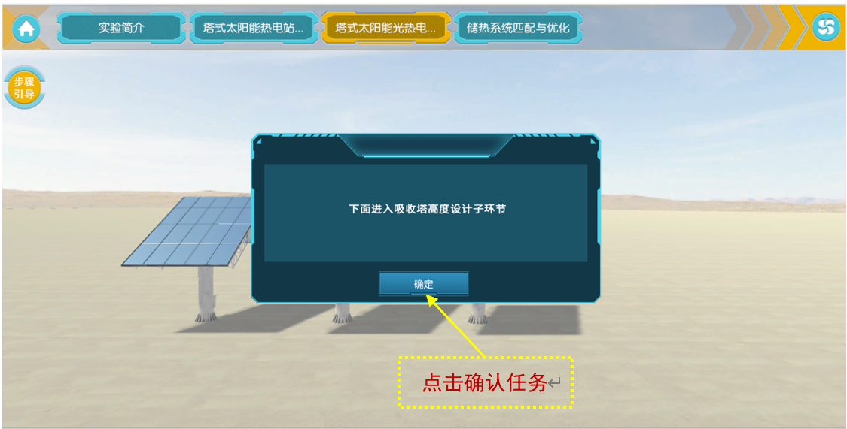
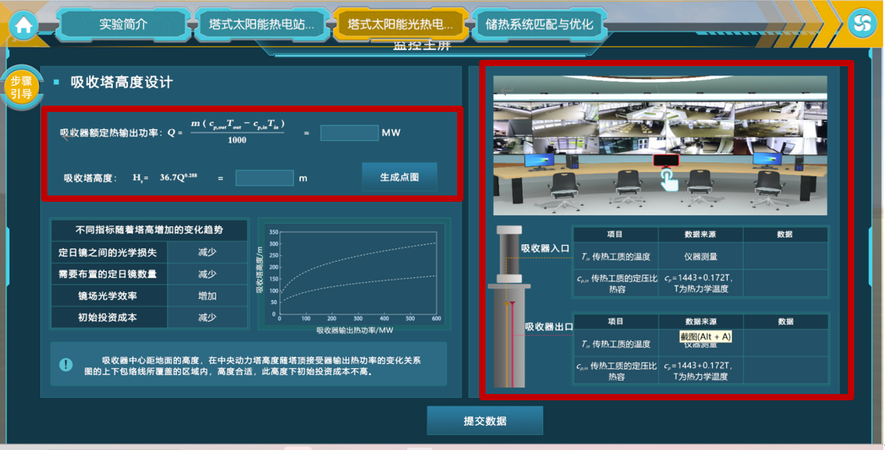
环节二：太阳能热电站设计集成
步骤 8：吸收器额定热输出功率测算（数据采集+设计计算）
图8a 吸收塔高度设计任务确认
图8b 吸收器额定热输出功率测算

Slide 22
环节二：太阳能热电站设计集成
步骤 9：吸收塔高度设计（设计计算）
图9 吸收塔高度计算

Slide 23
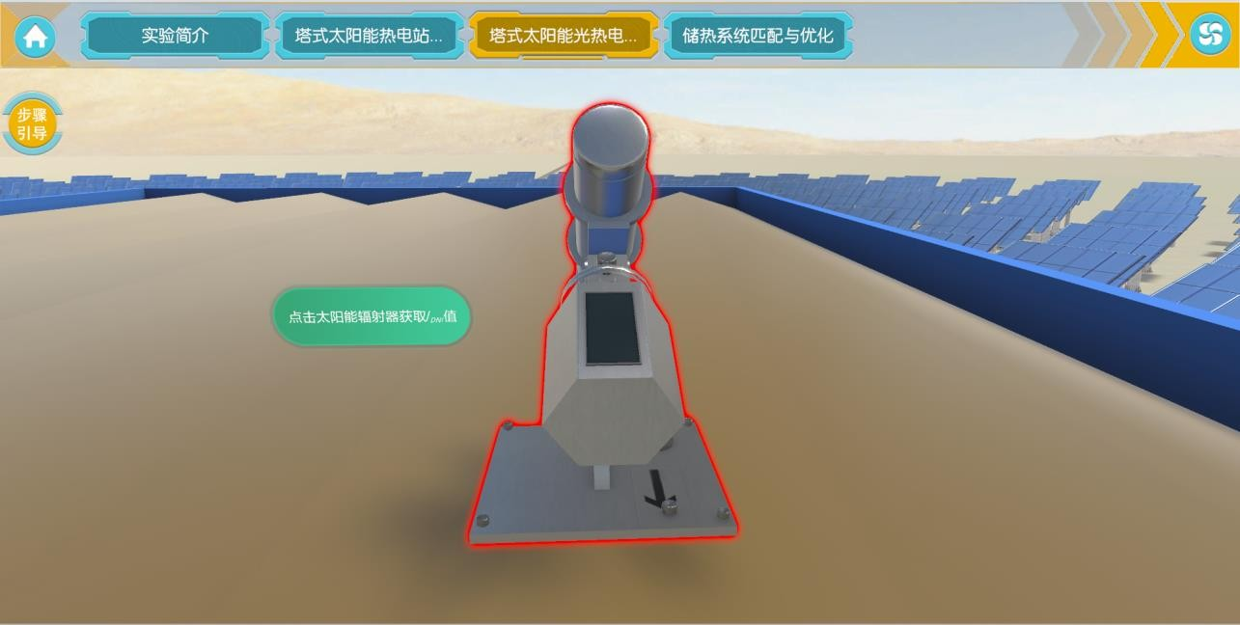
环节二：太阳能热电站设计集成
步骤 10：法向直接辐照度测定（虚拟测量）
图10 太阳法向直接辐照度测定

Slide 24
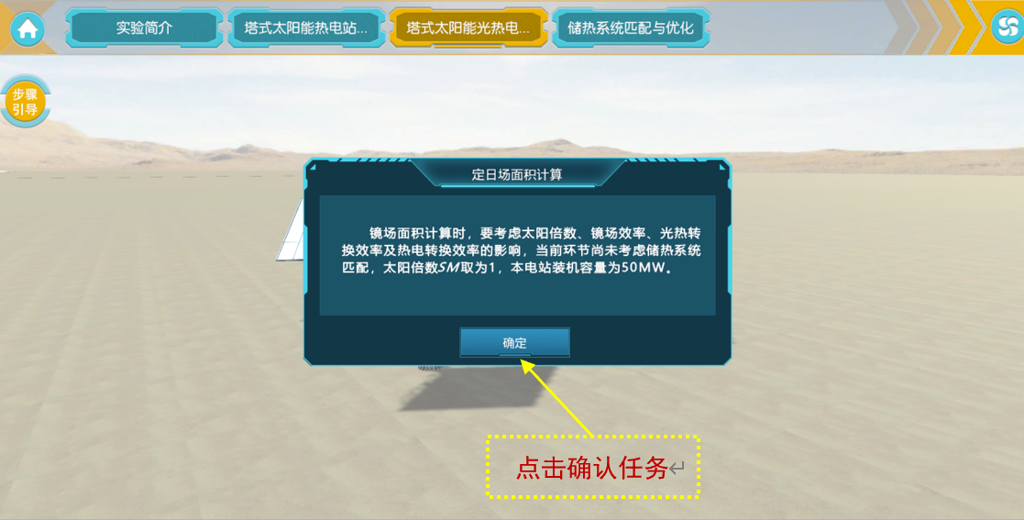
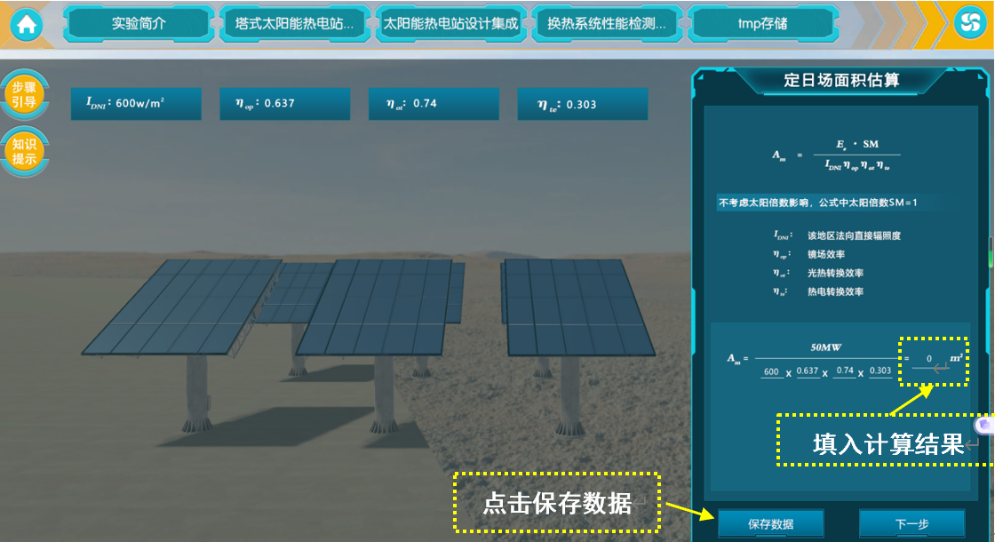
环节二：太阳能热电站设计集成
步骤 11：定日镜场总面积估算（设计计算）
图11a 定日镜场面积计算任务确认
图11b 定日镜场总面积计算

Slide 25
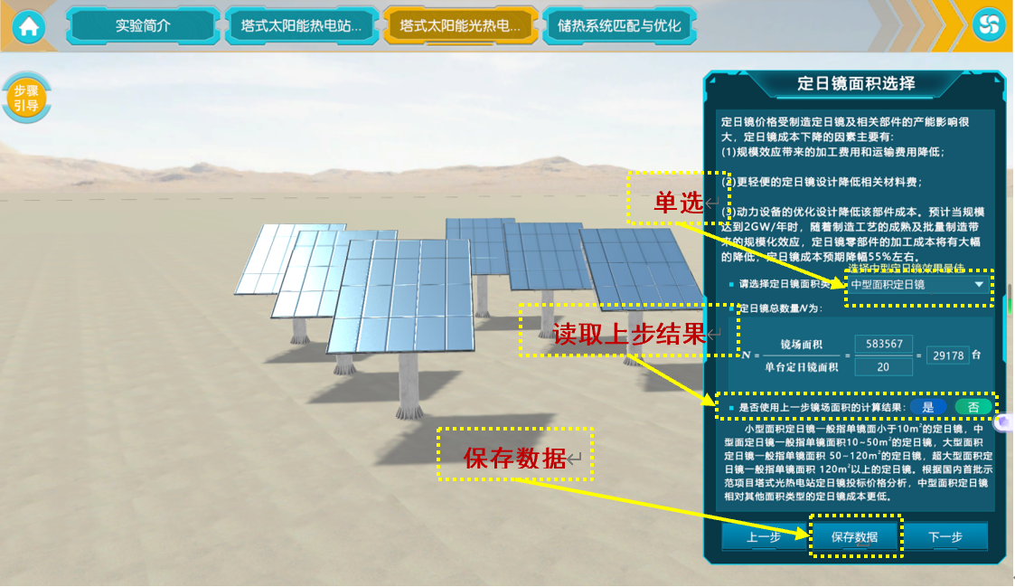
环节二：太阳能热电站设计集成
步骤 12：定日镜型号选择及数量计算（方案选择+设计计算）
图12 定日镜面积类型选择

Slide 26
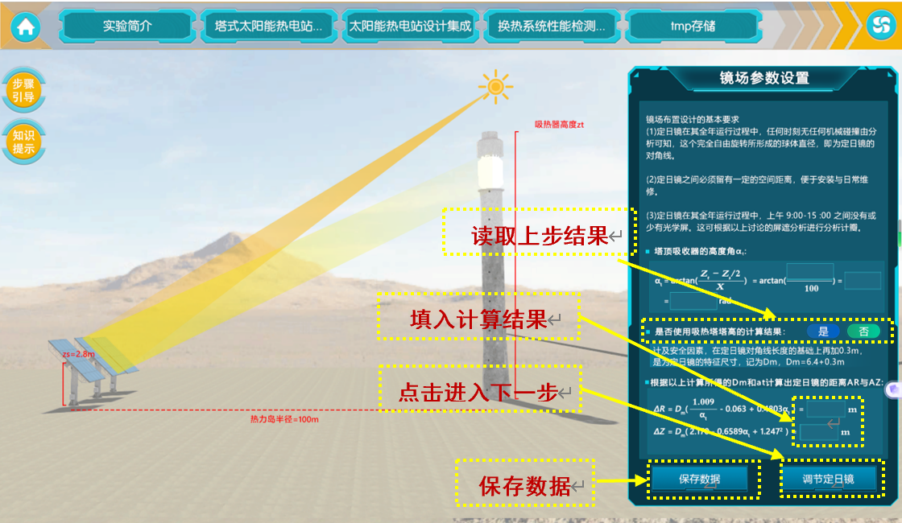
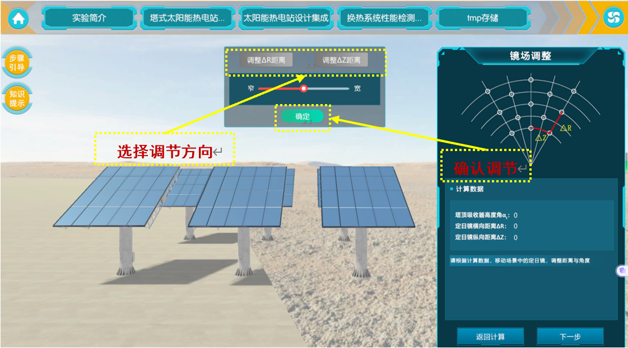
环节二：太阳能热电站设计集成
步骤 13：定日镜场辐射交错排列布置（设计计算）
图13a 定日镜阵列间距计算
图13b 定日镜位置调节

Slide 27
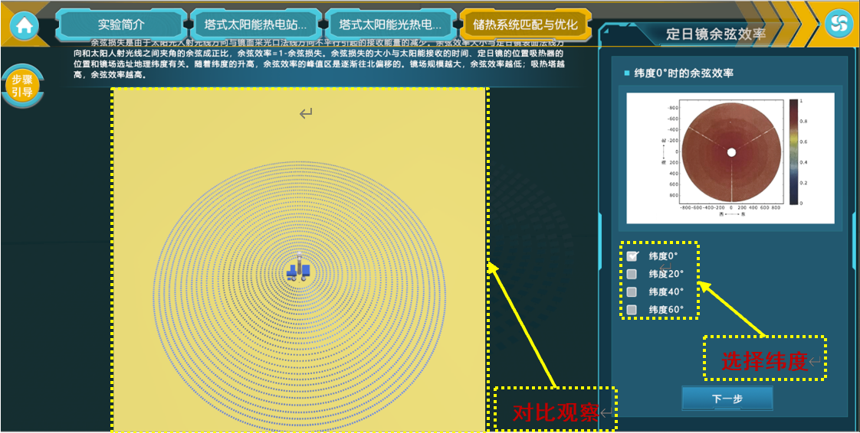
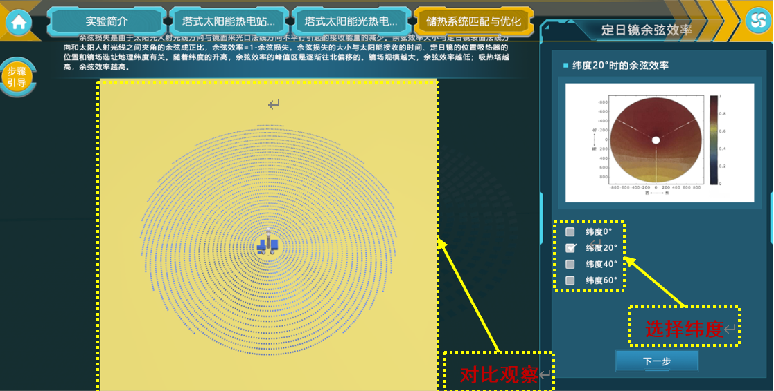
环节三：储热系统匹配与优化
步骤 14：镜场余弦效率比较（图文学习）
图14a 镜场布置及余弦效率随纬度的变化——北纬 0°地区
图14b 镜场布置及余弦效率随纬度的变化——北纬 20°地区

Slide 28
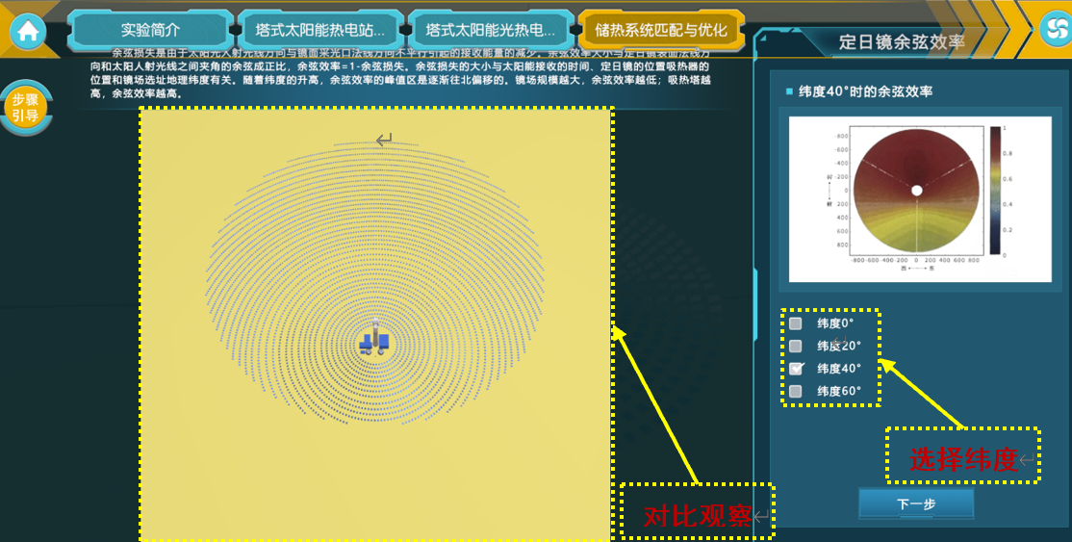
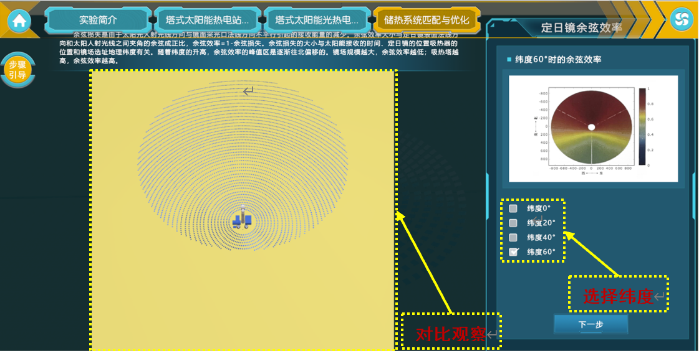
环节三：储热系统匹配与优化
步骤 14：镜场余弦效率比较（图文学习）
图14c 镜场布置及余弦效率随纬度的变化——北纬 40°地区
图14d 镜场布置及余弦效率随纬度的变化
——北纬 60°地区

Slide 29
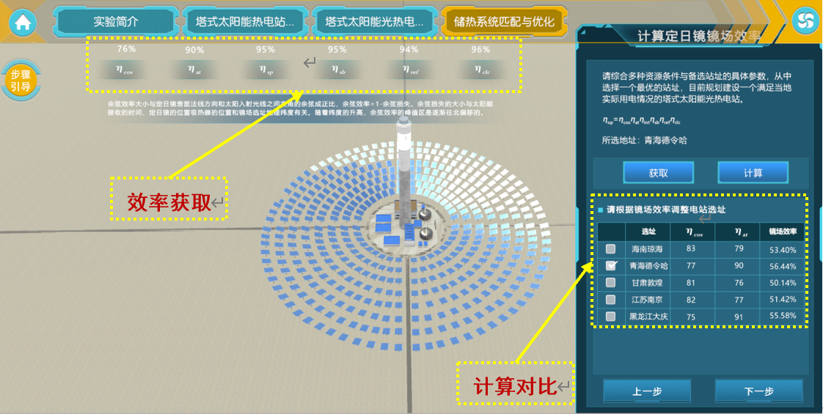
环节三：储热系统匹配与优化
步骤 15：镜场效率计算及最终选址（方案比较）
图15 镜场效率计算及最终选址

Slide 30
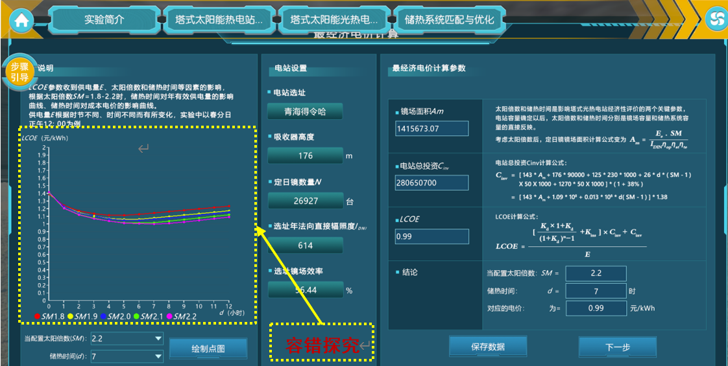
环节三：储热系统匹配与优化
步骤 16：储热系统优化设计（图文学习+优化探究）
图16 储热系统优化设计

Slide 31
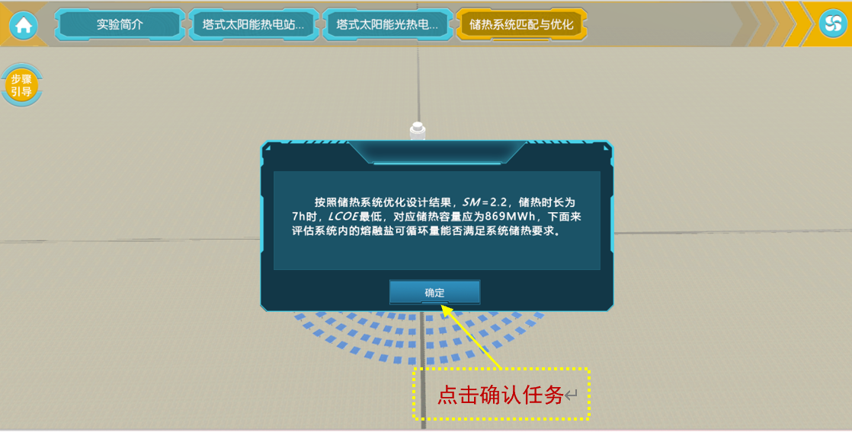
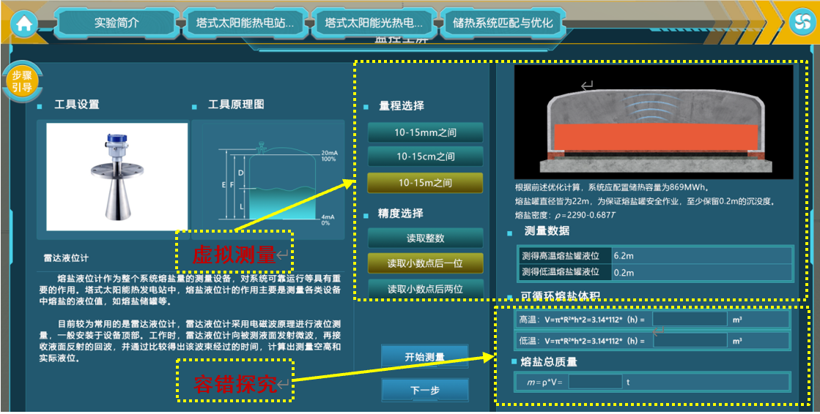
环节三：储热系统匹配与优化
步骤 17：熔盐罐液位测量与储热容量评估（虚拟测量+计算）
图17a 最大有效储热容量评估任务确认
图17b 熔盐罐液位测量与可循环熔盐量计算

Slide 32
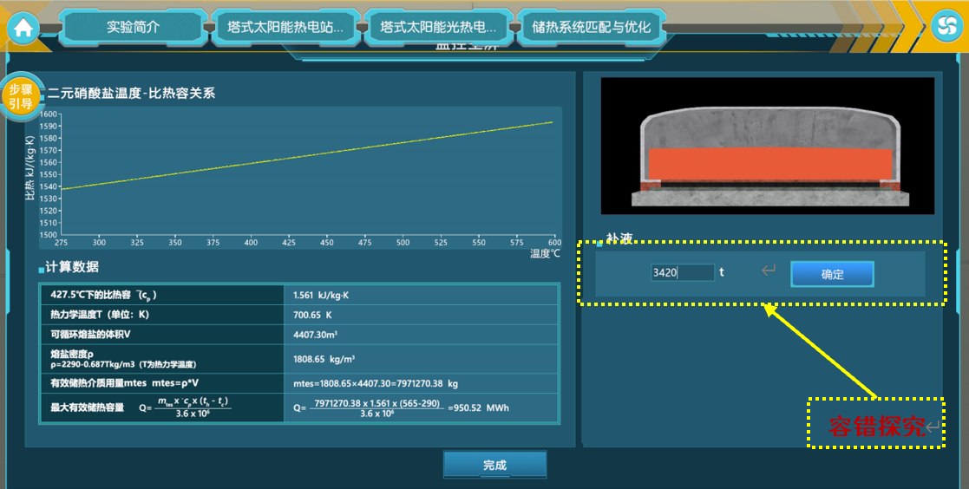
环节三：储热系统匹配与优化
步骤 18：最大储热量计算（计算评价）
图18 最大储热量及补液量计算

